Slide 1
تصاویر بزرگ شلوغ
صفحات ۸۴ تا ۸۸ کتابچه راهنما
LIZ FOERSTER
FOR ON-LINE ARTS IN LITERACY AND EDUCATION MATERIALS DEVELOPMENT WORKSHOP
PAYAP UNIVERSITY LINGUISTICS INSTITUTE 2022

Slide 2
از آنها بخواهید تصور کنند که دانش‌آموز هستند.
همانطور که به آنها تصویر بزرگ شلوغ که دارای رویدادهای مرتبط با موضوع هفتگی است را نشان می‌دهید، موضوع هفتگی را معرفی کنید.
از دانش‌آموزان بخواهید به قسمت‌هایی از تصویر که مربوط به موضوع هفتگی است، اشاره کنند.
کشف کنید:
فعالیت کارگاهی: با استفاده از یک مثال تصویر بزرگ شلوغ مراحل زیر را انجام دهید تا شرکت‌کنندگان خود بتوانند مزایای این ابزار آموزشی را کشف کنند.

Slide 3
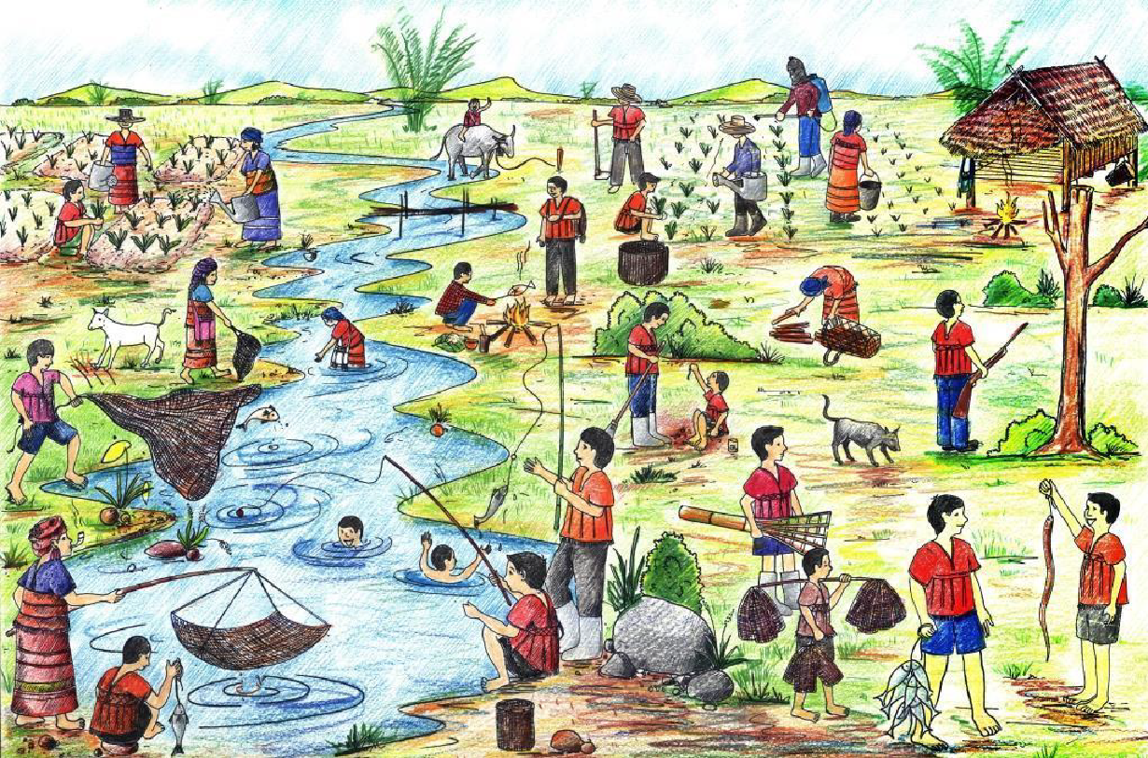
از سوالاتی مانند نمونه‌های زیر استفاده کنید:
چه چیزی مربوط به موضوع "ماهی" در تصویر می‌بینید؟
برخی از چیزهایی که مردم انجام می‌دهند که مربوط به موضوع است، چیست؟
چه چیزی را در تصویر دوست دارید؟ چرا؟
اگر شما یکی از مردم / حیوانات در تصویر بودید، در ادامه چه کاری انجام می‌دادید؟
اگر شما آن شخص / حیوان بودید، چه احساسی داشتید یا فکر می‌کردید؟
داستانی را از تصویر با استفاده از تخیل خود بگویید.

Slide 4
فعالیت توصیفی
نظر شما در مورد این فعالیت چیست؟
چه مزایایی برای دانش‌آموزان در انجام این فعالیت وجود دارد؟

Slide 5
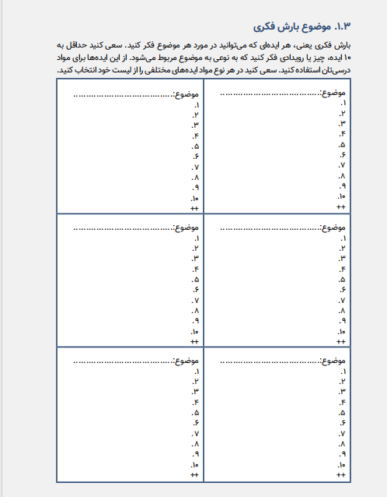
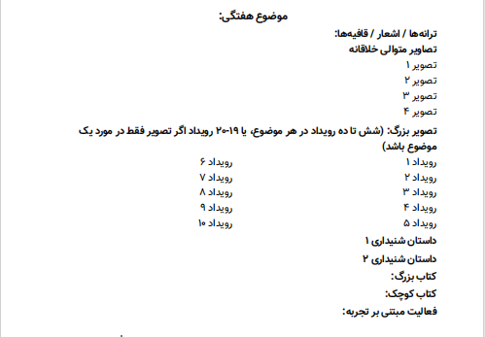
ایجاد تصاویر بزرگ شلوغ
مرحله ۱: تصمیم بگیرید که چه ایده‌ها یا رویدادهایی را در تصویر قرار دهید.
مراجعه به بخش ۱.۴ در صفحه ۴۳ کتابچه راهنما
انتخاب ایده‌ها یا رویدادها برای هر نوع محتوای آموزشی که از فعالیت "طوفان فکری" حاصل می‌شود. صفحه ۴۲ کتابچه

Slide 6
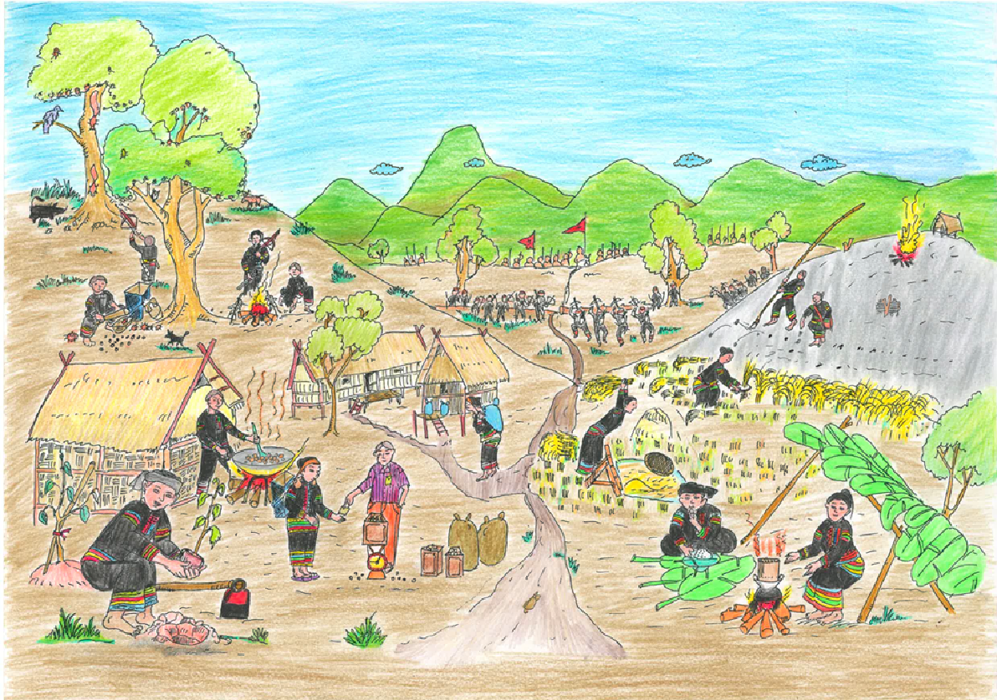

Slide 7
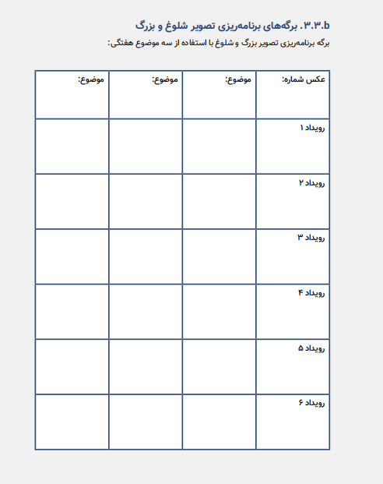
مرحله ۲ :
تصمیم بگیرید کدام موضوع نیاز به یک تصویر بزرگ شلوغ دارد و می‌توان آن را به خوبی نشان داد.
به عنوان مثال، در مناسبت "سال نو" ممکن است ۱۹ یا ۲۰ رویداد وجود داشته باشد که شما تصمیم دارید در تصویر بزرگ شلوغ خود قرار دهید.

Slide 8
مرحله ۳ :
اگر شما نه تا ده رویداد را انتخاب کنید، می‌توانید آن را با یک موضوع دیگر ترکیب کنید. بنابراین شما دو تم در یک تصویر خواهید داشت.

Slide 9
مرحله ۴:
اگر شما شش تا هفت رویداد را انتخاب کنید شما می‌توانید آن را با دو موضوع دیگر ترکیب کنید بنابراین شما سه تم در یک تصویر خواهید داشت.

Slide 10
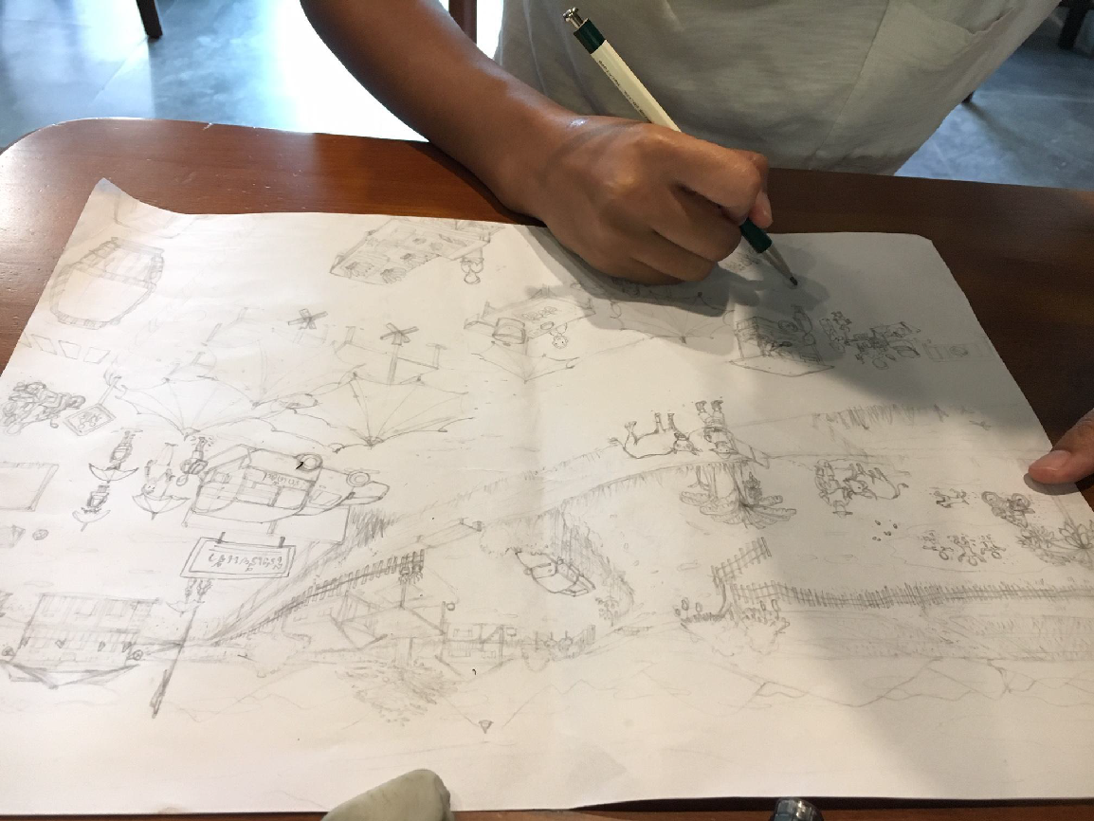
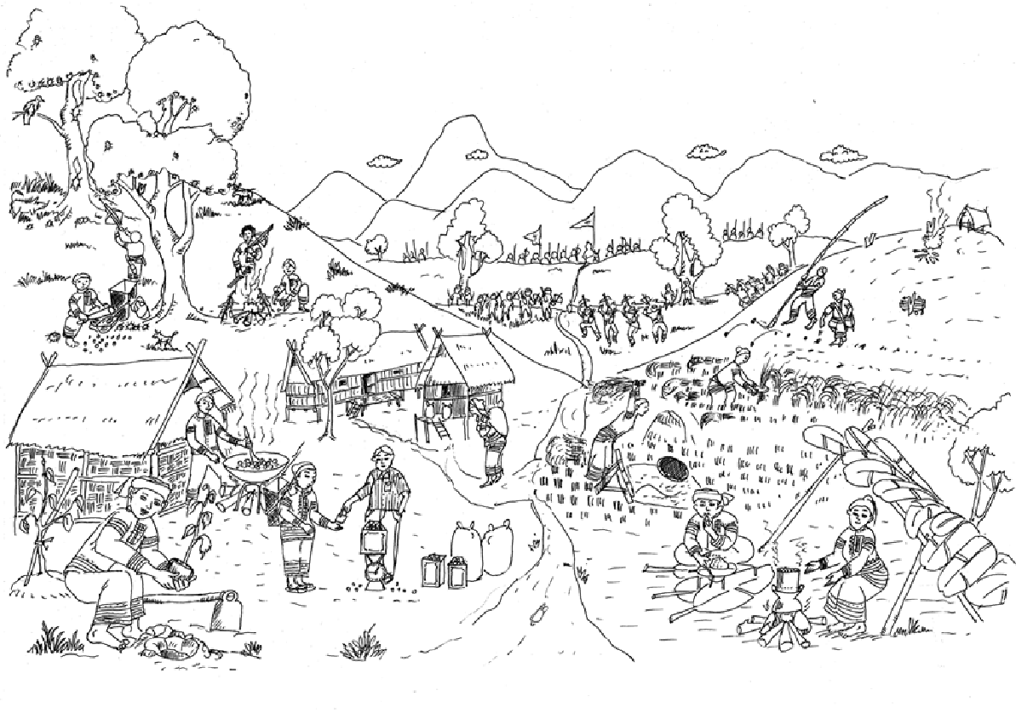
مرحله ۵: تصویر خود را توسعه دهید، مطمئن شوید که تمام مراحل را با دقت انجام داده‌اید تا مجبور نباشید کار خود را دوباره انجام دهید.

Slide 12
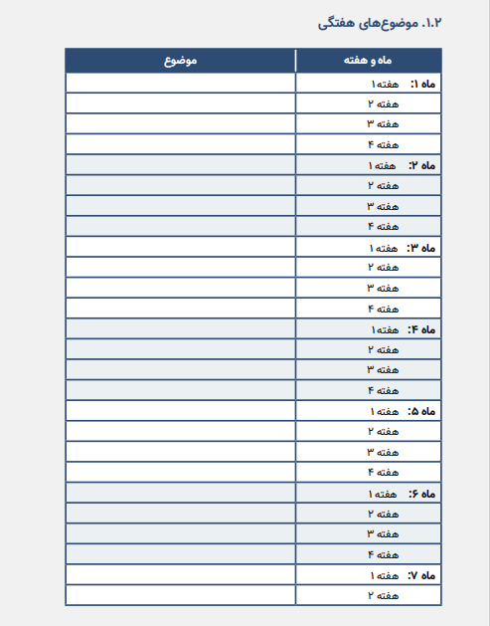
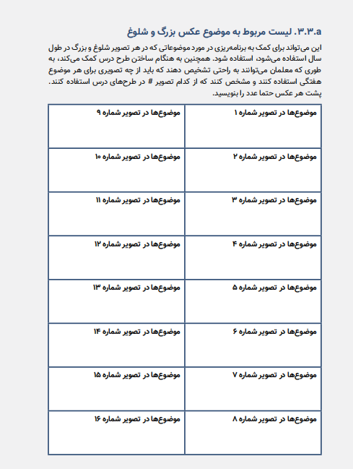
مرحله ۶: تصویر خود را توسعه دهید، مطمئن شوید که تمام مراحل را با دقت انجام داده‌اید تا مجبور نباشید کار خود را دوباره انجام دهید.

Slide 13
